Slide 1

WEBSQUARE5 CHO NGƯỜI
MỚI BẮT ĐẦU
Lưu Lâm Thanh Tùng

Slide 2
MỤC LỤC
Tổng quan về WebSquare5
Cài đặt
WebSquare Engine
WebSquare Studio
Giới thiệu WebSquare5 Studio
Data Collection
Submission
Các thành phần trong WebSquare5
Form
Grid
Container
Popup
Debug
Deploy
Tổng kết

Slide 3
1.1) Giới thiệu về WebSquare5
WebSquare5 là một nền tảng tạo trang web "kéo thả" được phát triển bởi INSWAVE. WebSquare5 cung cấp nhiều mẫu trang web được thiết kế sẵn, công cụ chỉnh sửa trực quan và kho thư viện hình ảnh và video phong phú.
Đối tượng sử dụng: người có ít kinh nghiệm thiết kế web muốn tạo trang web nhanh chóng, dễ dàng và tiết kiệm chi phí.
Ưu điểm: Nhiều template, dễ sử dụng, nhanh chóng, tiết kiệm chi phí, hỗ trợ nhiều ngôn ngữ (bao gồm tiếng Việt)
Nhược điểm: Tính năng hạn chế, khả năng tùy chỉnh hạn chế

Slide 4
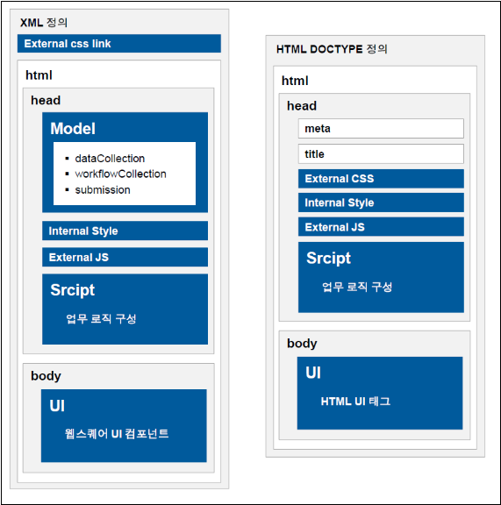
1.2) Kiến trúc
WebSquare5 bao gồm Engine và WebSquare5 Studio (công cụ phát triển). Engine nhận được yêu cầu từ trình duyệt và hiển thị các tệp XML trên trình duyệt theo cách tương thích với HTML. Nhà phát triển có thể tạo giao diện người dùng web trên WebSquare5 Studio.
Cấu trúc mã XML của WebSquare5 và cấu trúc mã HTML:

Slide 5
1.3) WebSquare Engine và WebSquare5 Studio
WebSquare Engine là một công cụ tạo trang web dựa trên JavaScript, được phát triển bởi INSWAVE, công ty sở hữu nền tảng tạo trang web WebSquare5. WebSquare Engine cho phép người dùng tạo các trang web động và tương tác cao mà không cần viết mã.
WebSquare5 Studio là một công cụ phát triển tích hợp theo phong cách WYSIWYG. Nhà phát triển có thể kéo thả các thành phần để tạo web, thêm script và test trang web.

Slide 6
2) Cài đặt
Download Websquare5 Studio: https://cells.inswave.kr/public/f95c2299aeb2
Chi tiết cài đặt: https://docs.inswave.com/support/guide/sp4_english_html/chapter_01.xhtml

Slide 7
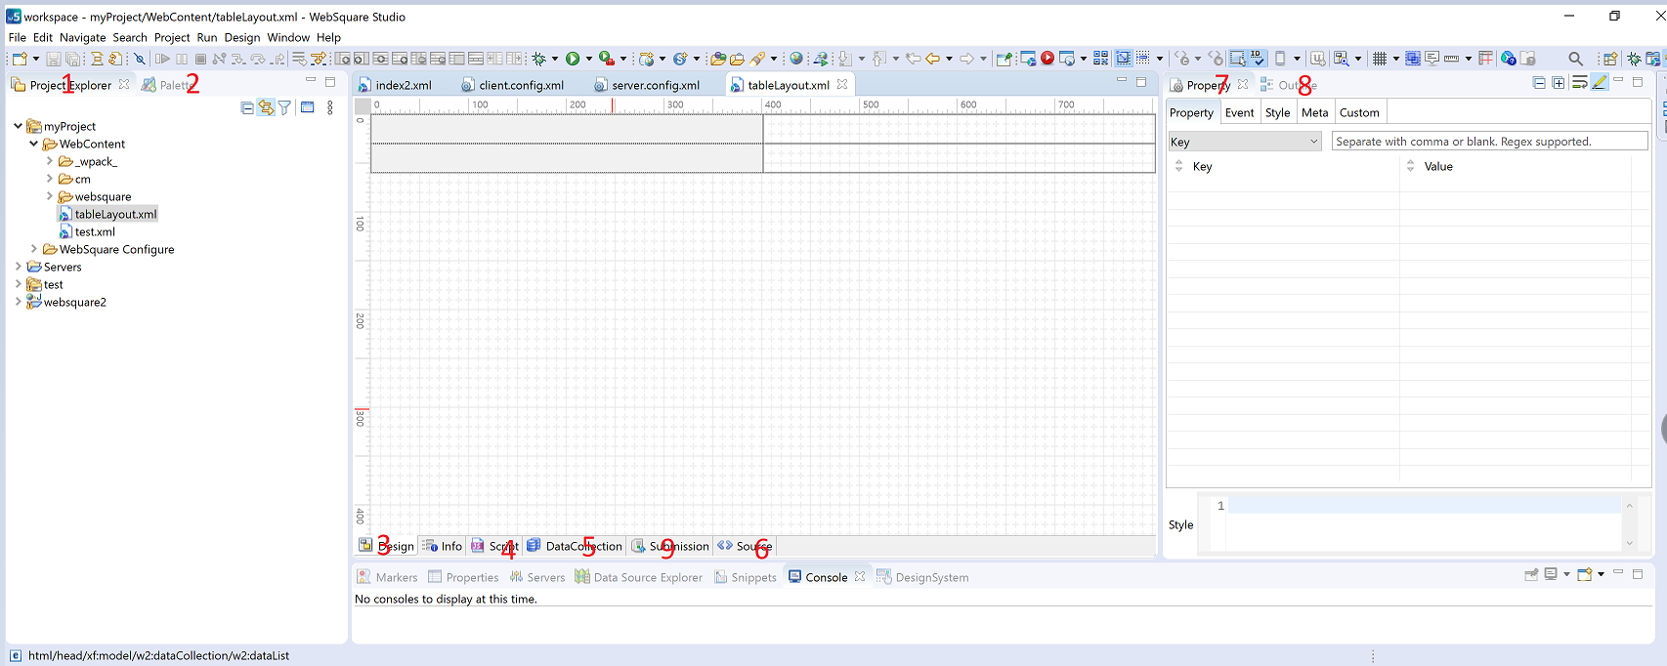
3) Giới thiệu về WebSquare Studio
Các thành phần cơ bản của Studio

Slide 8
3.1) Các thành phần chính trong Sudio
Project Explorer (1): Quản lý project và file
Palete (2): Chứa các UI của Wedsquare dùng để phát triển phần mềm. Có thể kéo thả các UI này từ Palete vào các page của Websquare
Design (3): Màn hình thiết kế của page dưới dạng các component kéo thả.
Script (4): Màn hình quản lý các đoạn script được page sử dụng.
Data Collection (5): Màn hình quản lý các collection của page.
Source (6): Màn hình thiết kế của page dưới dạng mã lệnh XML
Property (7): Màn hình quản lý các thuộc tính của một UI (bao gồm các thuộc tính, style, event của UI)
Outline (8): Màn hình tổng hợp (UI, DataCollection, Submission)
Submission (9): màn hình quản lý các Submission trong page

Slide 9
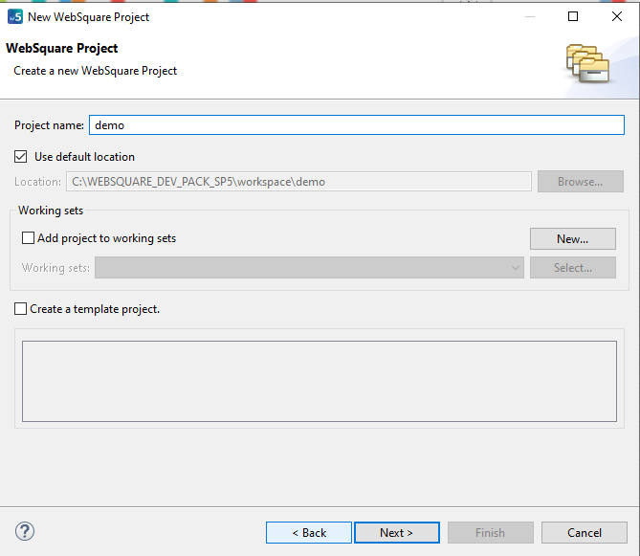
3.2) Tạo Project
Trong vùng Project Explorer right-click.
Chọn [New] > [Other] > [WebSquare Project].
Đặt tên cho project
Hoàn tất chọn Finish.

Slide 10
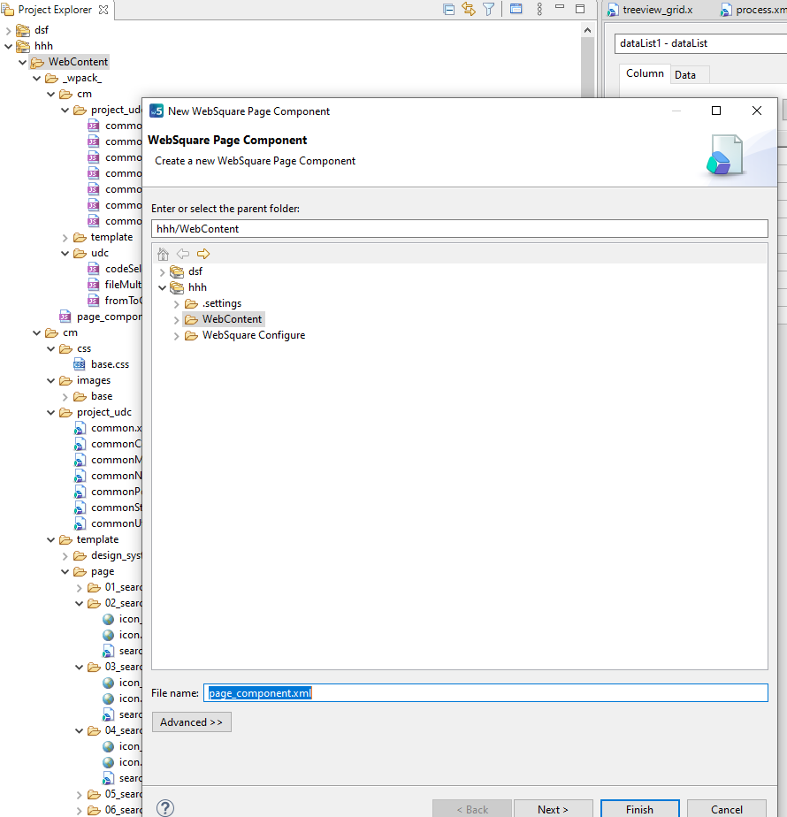
3.3) Tạo Page
Nhấp chuột phải vào một dự án rồi chọn [New] - [WebSquare Page].

Slide 11
4) Data Collection
Collection trong Websquare là nơi tiếp nhận dữ liệu trả ra từ backend, các UI component sẽ kết hợp với Collection để hiển thị dữ liệu trên web.
Các loại collection chính trong WebSquare5 bao gồm:
Data Map
Data List
Linked Data Map
Alias Data List
Alias Data map
Cách khai báo: trong Studio, phần Source, các Collection được khai báo trong cặp thẻ <xf:model></ xf:model>

Slide 12
4.1) Data Map
DataMap lưu giá trị theo dạng key và value, thường kết hợp với các component sử dụng key để hiển thị text còn value để xử lý.
Cách sử dụng: <w2:dataMap id="dataMap1" baseNode="userInfo">
<w2:keyInfo>
<w2:key id="name" name="Name" dataType="text"/>
<w2:key id="addr" name="Address" dataType="text"/>
</w2:keyInfo>
<w2:data use="true">
<name>Hong</name>
<addr>Seoul Guro</addr>
</w2:data>
</w2:dataMap>
Chú thích: cặp thẻ <w2:keyInfo> dùng để lưu key và cặp thẻ <w2:data> dùng để lưu value

Slide 13
4.2) Data List
DataList là 1 danh sách dữ liệu được dùng bởi nhiều loại component như table, gridview …
Cách sử dụng: <w2:dataList id="dataList1" baseNode="vector" repeatNode="map" valueAttribute="">
<w2:columnInfo>
<w2:column id="name" name="Name" dataType="text" />
<w2:column id="addr" name="Address" dataType="text" />
<w2:column id="email" name="Email" dataType="text" />
</w2:columnInfo>
<w2:data use="true" xmlns="">
<w2:row>
<name>Hong</name>
<addr>Seoul Guro</addr>
<email>user1@mail.com</email>
</w2:row>
<w2:row>
<name>Lee</name>
<addr>Seoul Gangnam</addr>
<email>user2@mail.com</email>
</w2:row>
</w2:data>
</w2:dataList> Chú thích: Cặp thẻ <w2:columnInfo> định nghĩa các trường của bộ dữ liệu, cặp thẻ <w2:data> định nghĩa bộ dữ liệu, cặp thẻ <w2:row> định nghĩa từng dòng dữ liệu.

Slide 14
4.3) LinkedDataList
Linked DataList cũng tương tự như DataList nhưng có thể sort hoặc filter. Thường được sử dụng để cung cấp dữ liệu cho các component như AutoComplete, CheckBox, CheckComboBox, MultiSelect, Radio, SelectBox. Linked DataList chứa được tối đa 10000 dữ liệu.
Cách sử dụng:
<w2:linkedDataList id="linkedDataList1" baseNode="vector" repeatNode="map" valueAttribute="" bind="dataList1"/>
<w2:condition type=”filter”><![CDATA[ col1 ==”1” ]]></w2:condition>
<w2:condition type=”sort”><![CDATA[DESC('Id')]]>
</w2:condition> Chú thích: bind: tham chiếu tới data list gốc cặp thẻ <w2:condition type=”filter”>: quy định điều kiện lọc dữ liệu của linkedDataList cặp thẻ <w2:condition type=”sort”>: quy định điều kiện sort dữ liệu của linkedDataList

Slide 15
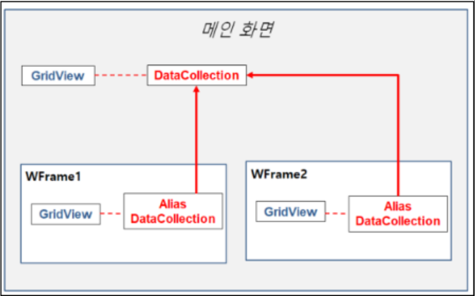
4.4) AliasDataCollection
AliasDataCollection là một cách để tham chiếu đến 1 dataCollection khác trong trang cha. Lưu ý: chỉ có thể tham chiếu đến dataCollection của trang cha, không tham chiếu được dataCollection của trang con hoặc trang đồng cấp.

Slide 16
4.4.1) Sử dụng AliasDataCollection
*) Khai báo: Ở phần script, thêm đoạn code sau: $p.data.create({
"id" : " aliasDataList1 ",
"type" : "aliasDataList",
"option" : {
"scope" : "../dataList1"
}
}); Chú thích: thuộc tính scope chỉ data collection được tham chiếu ở trang cha
*) Sử dụng: Ở component cần hiển thị dữ liệu, gọi tên AliasDataCollection sau từ khóa “data:” <w2:gridView dataList="data:aliasDataList1" ... />
<xf:select1>
<xf:choices>
<xf:itemset nodeset="data:aliasDataList1"/>
</xf:choices>
</xf:select1>

Slide 17
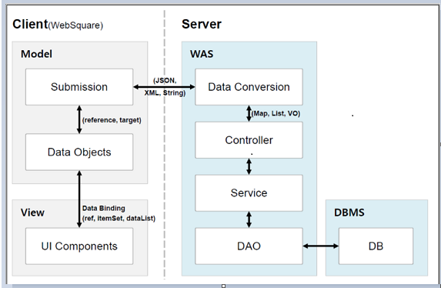
5) Submission
Submission được dùng để gửi nhận data giữa giao diện và server, submission được tạo ra dựa trên AJAX. Các tính chất của submission:
Dữ liệu để nhận hoặc gửi đến máy chủ phải được xác định là DataCollection.
Chỉ gửi dữ liệu mà không làm mới trang.
Hỗ trợ cả giao tiếp đồng bộ và không đồng bộ.
Có thể xác định các chức năng xử lý các sự kiện trước/sau khi truyền dữ liệu.
Submission có thể được tạo động bởi các tập lệnh.
Các thuộc tính khác ngoài ID có thể được thay đổi linh hoạt.

Slide 18
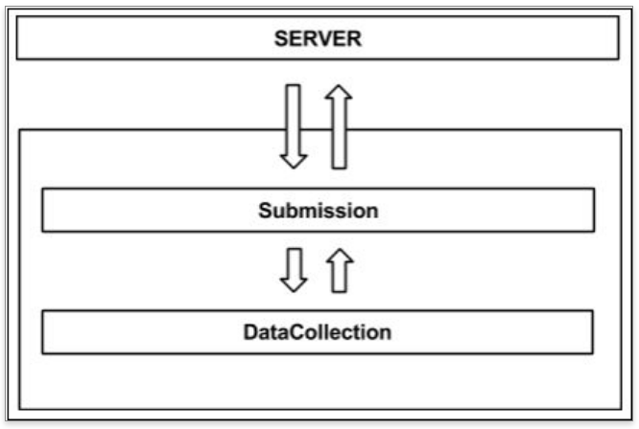
5.1) Submission kết hợp với DataCollection
Submission đóng vai trò là bước kết nối với api thuộc backend để lấy dữ liệu cho DataCollection

Slide 19
5.2) Cách tạo Submission
Trong thẻ <script>, thêm đoạn code ví dụ sau:
var tmpOpt = {
id : "sub_getUserXmlMapData"
, ref : "data:xml,dc_reqCode"
, target : "data:xml,dc_resUserMapData"
, action : "/data/sampleData_xml_dc_map.data"
, mediatype : "text/plain"
, submitDoneHandler : function(e){
alert(e.responseText);
}
};
// Create a submission.
$p.createSubmission( tmpOpt );
Chú thích: ref: chỉ định loại data dùng để gửi lên backend, target chỉ định DataCollection để nhận dữ liệu từ backend, action: chỉ định url của api từ backend, submitDoneHandler: hàm bất kì thực hiện sau khi gọi api. *) Các sự kiện trong Submission: Submit: xảy ra trước khi gọi api.
Submitdone: xảy ra sau khi gọi api thành công.
Submiterror: xảy ra khi việc gọi api xuất hiện lỗi.

Slide 20
6) Các component trong WebSquare5
Trước đó chúng ta đã biết về DataCollection và Submission. Các component chính là các thành phần hiển thị dữ liệu của DataCollection như Table, TextBox, CheckBox, DropDownList … Trong WebSquare5, Component được chia thành 9 loại: Forms, Grid, Container, Navigation, Chart, Frame, HTML5, Popup và một số loại khác. Tài liệu này sẽ tập trung vào các loại: Form, Grid, Popup

Slide 21
6.1) Component thuộc nhóm Form
6.1.1) Anchor
Cách tạo: trong cặp thẻ <body> thêm đoạn code ví dụ sau: <w2:anchor outerDiv="false" id="" style="position:static; top:128px; left:32px; width:100px; height:23px; " href="https://google.com.vn">
<xf:label><![CDATA[test anchor]]></xf:label>
</w2:anchor>
Chú thích: cặp thẻ <xf:label> dùng để định nghĩa nội dung dạng text cho anchor, thuộc tính href dùng để khai báo url của anchor

Slide 22
6.1.2) Calendar
Công dụng: dùng để chọn thời gian.
Cách tạo: trong cặp thẻ <body> thêm: <w2:calendar id="" style="position:static; top:120px; left:50px; width:200px; height:200px; “ weekStartsOn=“1” calendarValueType="yearMonthDateTimeSec“ maxYear="2025" minYear="1991" calendarClass="class2"></w2:calendar>
Chú thích: +) weekStartsOn: ngày bắt đầu trong tuần: 0: Sunday, 1: Monday…
+) calendarValueType: định dạng thời gian chọn: vd yearMonthDateTimeSec +) calendarClass: style của calendar, mặc định có 5 class: từ class1 đến class5

Slide 23
6.1.2) Checkbox
Công dụng: tạo các lựa chọn.
Cách tạo: trong cặp thẻ <body> thêm: <xf:select selectedindex="-1" id="" appearance="full" style="position:static; top:97px; left:43px; width:148px; height:21px; "></xf:select>
Chú thích: +) weekStartsOn: ngày bắt đầu trong tuần: 0: Sunday, 1: Monday…
+) calendarValueType: định dạng thời gian chọn: vd yearMonthDateTimeSec +) calendarClass: style của calendar, mặc định có 5 class: từ class1 đến class5

Slide 24
6.1.3) DatePicker
Công dụng: Tương tự như Calendar, DatePicker dùng để chọn thời gian nhưng dành cho web hiển thị trên mobile.
Cách tạo: trong cặp thẻ <body> thêm: <w2:datePicker style="position:static; top:52px; left:110px; width:100px; height:100px; " id="" calendarValueType="yearMonthDate"></w2:datePicker>
Chú thích: +) calendarValueType: định dạng thời gian hiển thị, với các giá trị như: yearMonthDate, yeahMonth, yearMonthDateTime, hourMinute.

Slide 25
6.1.4) InputBox
Công dụng: dùng để nhập text.
Cách tạo: trong cặp thẻ <body> thêm: <xf:input id="" style="position:static; top:196px; left:71px; width:144px; height:21px; “ dataType="number"></xf:input>
Chú thích: +) dataType: thiết lập định dạng data nhập vào, có các giá trị: text, number, float, date, time, bigDecimal, euro.

Slide 26
6.1.5) Upload
Công dụng: dùng để upload 1 file, khác với MultiUpload có thể upload nhiều file.
Cách tạo: trong cặp thẻ <body> thêm: Bước 1: <w2:upload imageStyle="position:absolute;vertical-align:middle;word-wrap:break-word"
inputStyle="vertical-align:middle;word-wrap:break-word" style="position:static; top:107px; left:462px; width:250px; height:23px; "
id="" ev:ondone="scwin.upload1_ondone">
</w2:upload>
Bước 2: định nghĩa thư mục chứa file: mở file websquare.xml (${WEBSQUARE_HOME}/config/websquare.xml), trong cặp thẻ <upload>, khai báo path đến thư mục chứa file trong cặp thẻ <baseDir>, ví dụ:
<upload support="false">
<baseDir value="C:/upload"></baseDir>
</upload>
Bước 3: thêm sự kiện ondone để xử lý logic khi hoàn thành việc upload file: trong cặp thẻ <script>, thêm:
scwin.upload1_ondone = function(retXml) {
//logic
};

Slide 27
6.2) Grid
Công dụng: dùng để hiển thị dữ liệu trong 1 table.
Cách tạo: trong cặp thẻ <body> thêm:
<w2:gridView checkAllType="false" defaultCellHeight="20" id=""
style="position:static; top:167px; left:100px; width:500px; height:150px; " dataList="">
<w2:caption style="" id="caption1" value="this is a grid caption."></w2:caption>
<w2:header style="" id="header1">
<w2:row style="" id="row1">
<w2:column width="70" inputType="text" style="" id="column3" value="column3" displayMode="label"></w2:column>
<w2:column width="70" inputType="text" style="" id="column2" value="column2" displayMode="label"></w2:column>
<w2:column width="70" inputType="text" style="" id="column1" value="column1" displayMode="label"></w2:column>
</w2:row>
</w2:header>
<w2:gBody style="" id="gBody1">
<w2:row style="" id="row2">
<w2:column width="70" inputType="text" style="" id="column6" value="" displayMode="label"></w2:column>
<w2:column width="70" inputType="text" style="" id="column5" value="" displayMode="label"></w2:column>
<w2:column width="70" inputType="text" style="" id="column4" value="" displayMode="label"></w2:column>
</w2:row>
</w2:gBody>
</w2:gridView>
Chú thích: Cặp thẻ <w2:header > dung để định nghĩa tiêu đề của các cột, cặp thẻ <w2:gBody> dùng để khai báo dữ liệu của các cột. Cặp thẻ <w2:row> dùng để định nghĩa nội dung của mỗi dòng, cặp thẻ <w2:column> dùng để định nghĩa nội dung của mỗi cột.

Slide 28
6.3) Container
6.3.1) Group
Công dụng: dùng để nhóm các component.
Cách tạo: trong cặp thẻ <body>, thêm:
<xf:group id=“Group1” text=“Group” style="width:361px;height:200px">
<w2:textbox id="" label="test1" style="width: 150px;height: 23px;"/>
<w2:textbox id="" label="test2" style="width: 150px;height: 23px;"/>
</xf:group>
Chú thích: cặp thẻ <xf:group> định nghĩa phạm vi 1 group. Thuộc tính text: hiển thị tên group.

Slide 29
6.4) Popup
6.4.1) Modal Popup
Công dụng: dùng để tạo modal popup (user chỉ thao tác được với popup mà không thao tác được bên ngoài popup).
Cách tạo:
Bước 1: Tạo 1 trang popUp_content.xml với nội dung bất kỳ.
Bước 2: Trong cặp thẻ <script> của trang chính, thêm:
var options = {
id: "modal",
type: "wframePopup", // "iframePopup", "browserPopup"
width: "400px",
height: "200px",
popupName: "Modal Popup",
modal: "true"
};
$p.openPopup("popUp_content.xml", options);
Chú thích: thuộc tính modal thiết lập kiểu popup modal.

Slide 30
7) Debug
- Đặt debug point: trong cặp thẻ <script>, đặt từ “debugger” vào dòng cần debug. Trên trình duyệt, khi chạy chương trình, ấn phím F12 để mở Developer tool, chương trình sẽ dừng lại ở các dòng script được đặt debugger.
- In thông tin: trong cặp thẻ <script>, đặt console.log(“”) ở những dòng cần in ra thông tin.

Slide 31
8) Deploy
- Trong các project thực tế, phần code của framework websquare được tích hợp cùng với project Springboot, sử dụng Maven hoặc Gradle để quản lý thư viện và deploy. Vì vậy có thể cấu hình trong file pom.xml hoặc file gradle.properties để biên dịch chương trình thành file war hoặc file jar. Nếu biên dịch thành file war, có thể deploy file này trên các server như Tomcat hoặc Glassfish.

Slide 32
Tổng kết
S
STRENGTHS
W
WEAKNESSES
Phát triển website nhanh với nguồn lực, chi phí hạn chế
Cộng đồng nhỏ
O
OPPORTUNITIES
D
Document
Nhiều công ty Hàn Quốc đang sử dụng
https://docs.inswave.com/support/guide/sp4_english_html/index.xhtml#front_matter_03.xhtml

Slide 33
Tài liệu tham khảo
Websquare5 Sp5 Document: https://docs.inswave.com/support/guide/sp5_english_html/index.html
Websquare5 youtube level beginner : https://www.youtube.com/playlist?list=PL7a9HhkvOVb09T_2Xdxs4sPgyDjkGlT9G
Websquare5 youtuve level advance: https://www.youtube.com/playlist?list=PL7a9HhkvOVb0JAbcD8JrThjwssqAQSNAh
Websquare5 support Api: https://docs.inswave.com/support/api/ws5_sp5/5.0_5.4976A.20230726.124136/index.html

